Slide 1


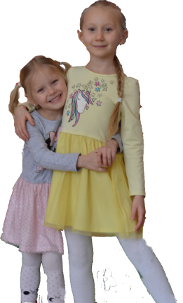

Давайте познакомимся и будем дружить!

Slide 2
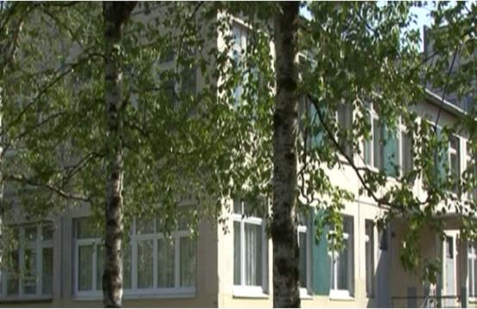
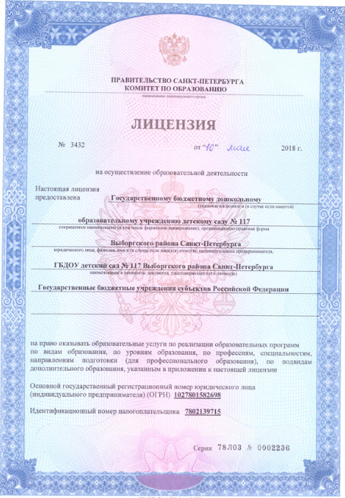
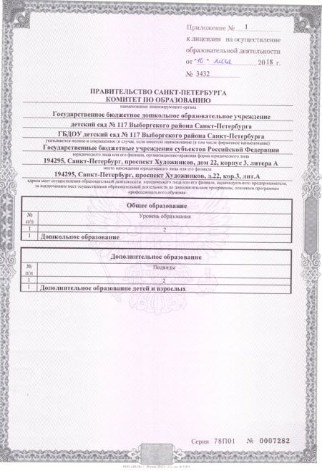
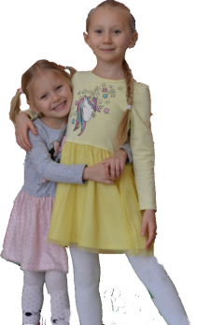
Наш адрес: 194295, Санкт-Петербург, проспект Художников, дом 22, корпус 3, литера А
Тел.: (812) 517-89-54
Тел./факс :517-30-91
Эл. Адрес: d117@shko.la
Наш сайт www.detsad117.spb.ru
Группа Вконтакте: https://vk.com/club163113394

Slide 3
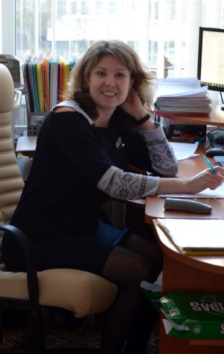
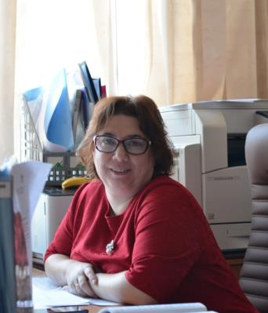
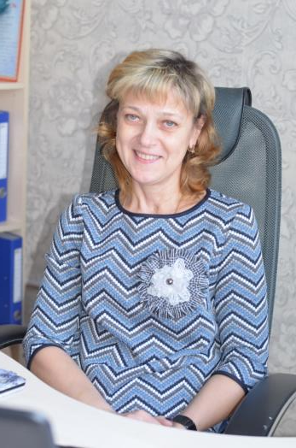
Вас с улыбкой встретят
Заместитель заведующего по АХР
Марина Андреевна Дербитова
Заместитель заведующего по УВР
Наталья Агалиевна Ремина
Заведующий ГБДОУ №117
Елена Георгиевна Григорьева

Slide 4
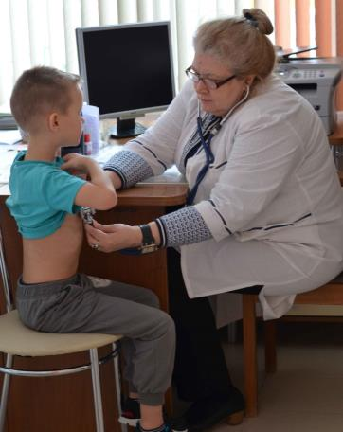
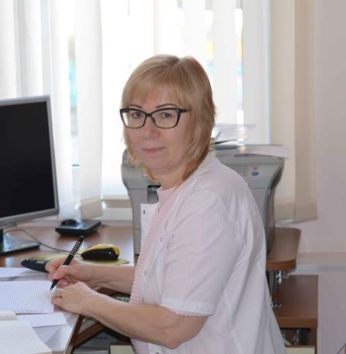

Вам всегда окажут медицинскую помощь
Врач
Елена Анатольевна Ромадова
Медсестра
Юлия Евгеньевна Михеева
Режим работы мед. кабинета
Телефjн

Slide 5
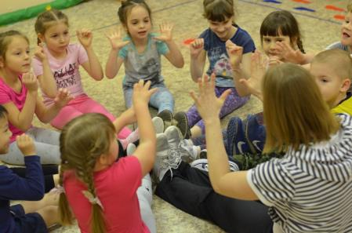
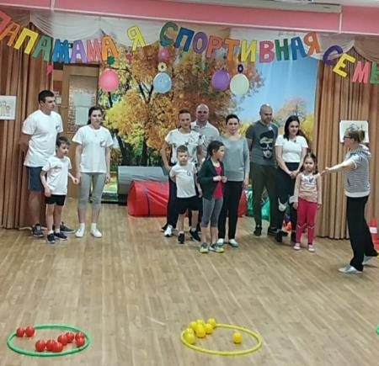
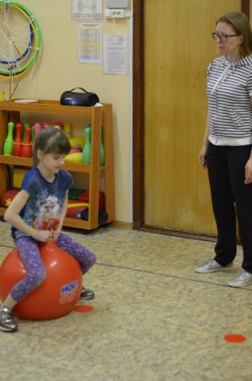
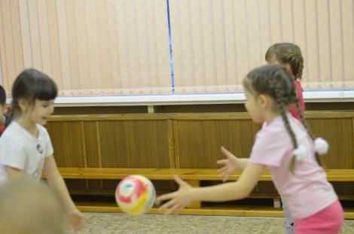

Растит будущих спортсменов Анастасия Михайловна Леонтьева, инструктор по физической культуре

Slide 6
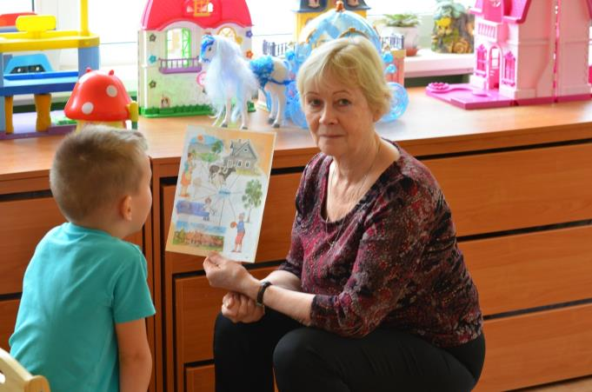
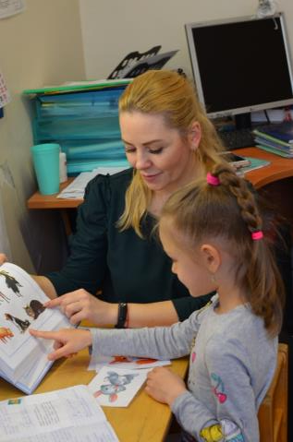
Учимся говорить правильно с нашими логопедами
Наталия Сергеевна
Котельникова
Татьяна Васильевна
Половникова

Slide 7
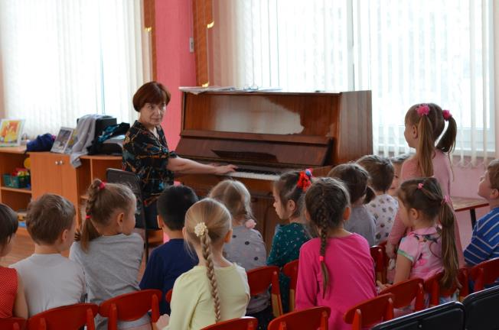
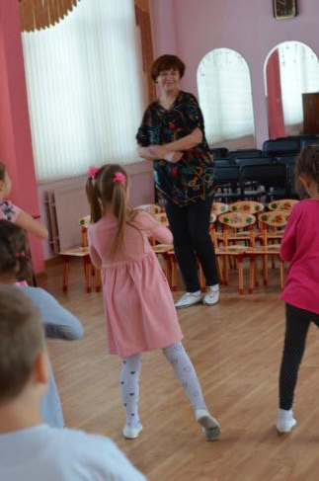
Музыка – наш лучший друг
Ирина Геннадьевна Матвеева,
музыкальный руководитель

Slide 8
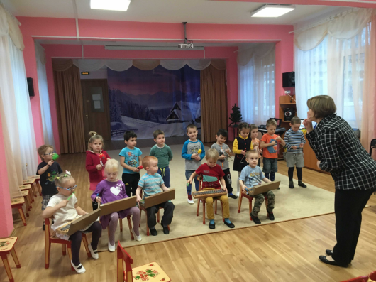
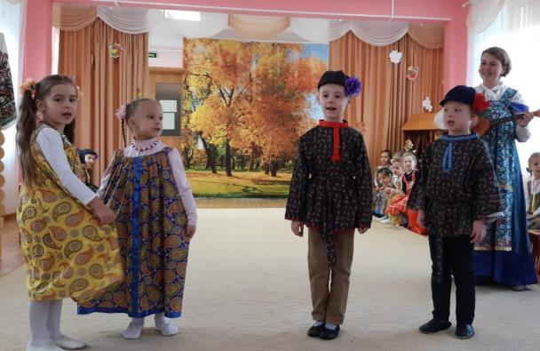

Поем и танцуем
Наталья Владимировна Рязанова,
музыкальный руководитель

Slide 9
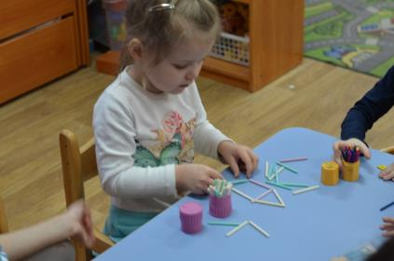
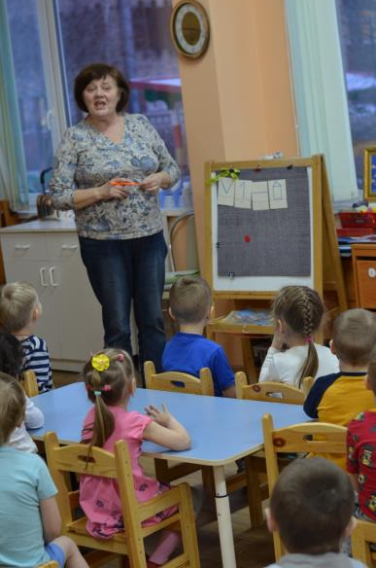
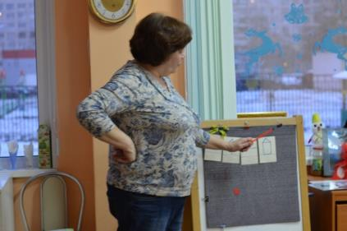
Кружок «Мнемотехника» (по авторской методике М. В. Третьяковой)

Slide 10
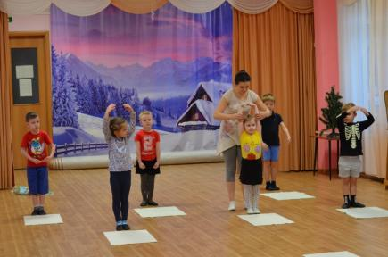
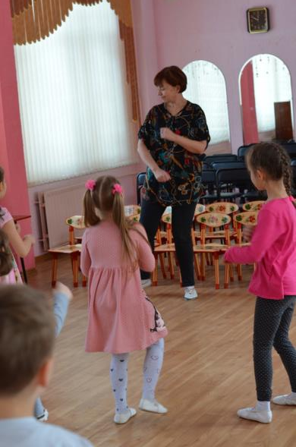
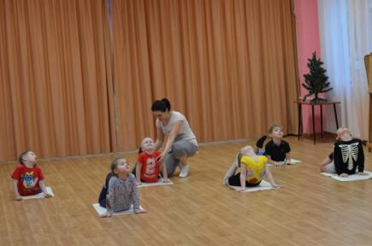
Танцевальная студия «РАДУГА»

Slide 11
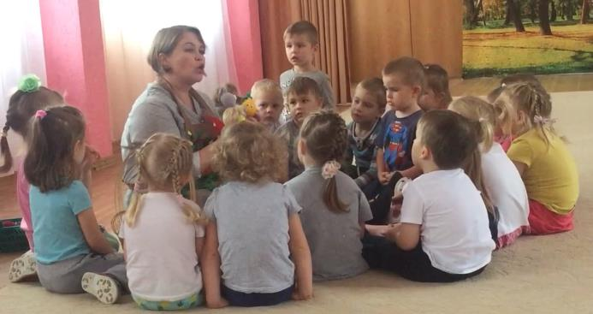
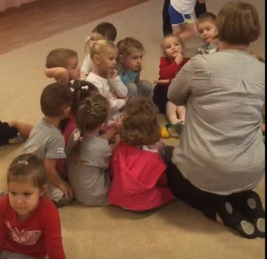
Кружок «Малышкина музыка»

Slide 12
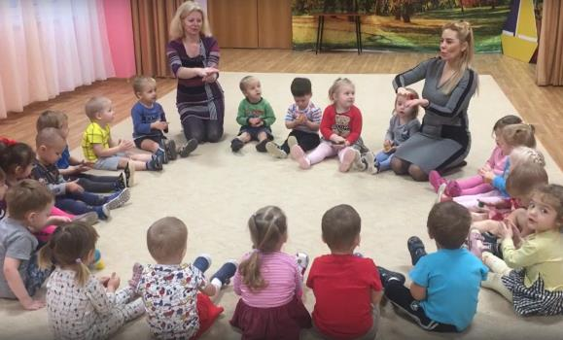
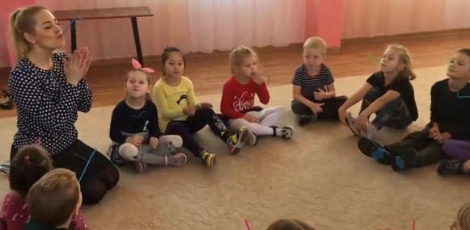
Кружок «Логоритмика»

Slide 13
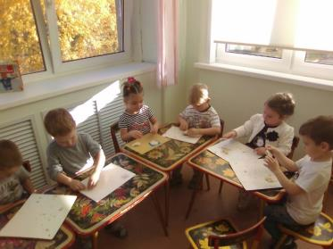
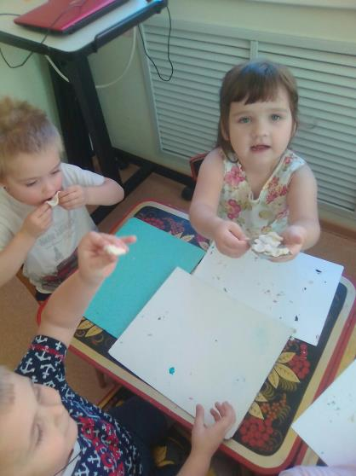
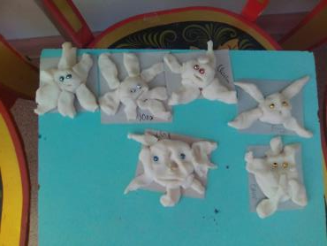
Кружок «Тестопластика»

Slide 14
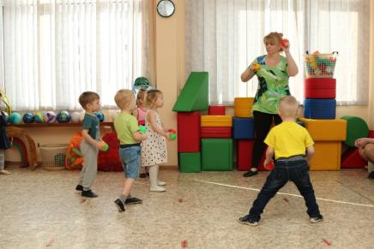
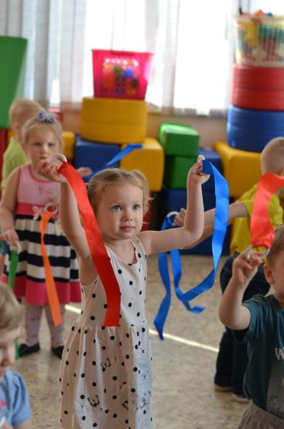
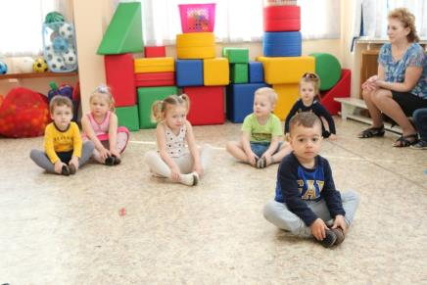
Кружок «Ритмика»

Slide 15
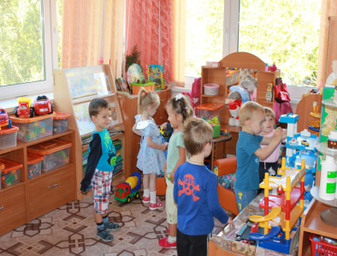
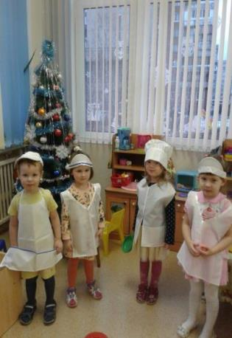
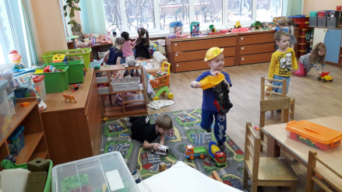
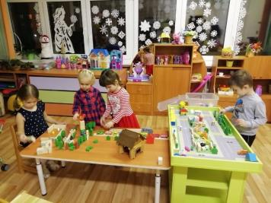

Наши будни

Slide 16
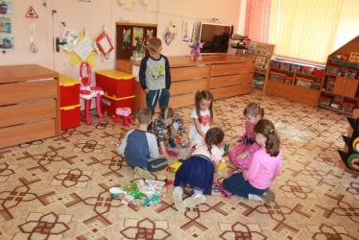
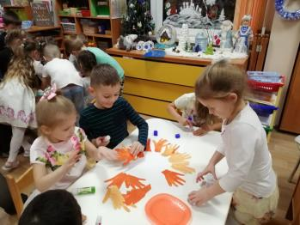
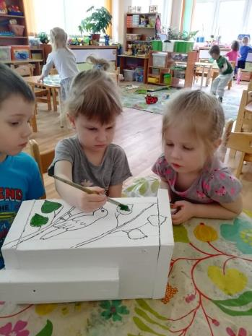
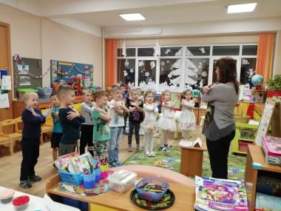
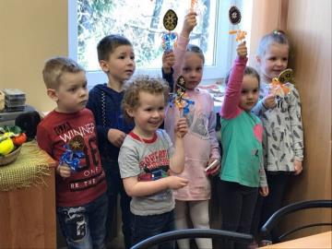

Наши будни

Slide 17
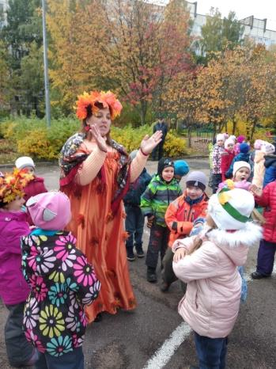
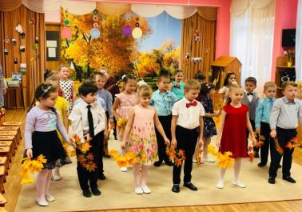
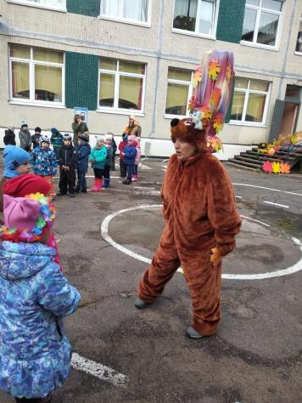
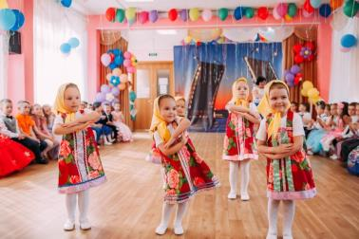

Наши праздники

Slide 18
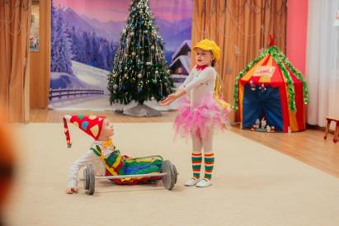





Наши праздники

Slide 19






Участвуем в конкурсах детского сада

Slide 20






Активно участвуем и занимаем призовые места в конкурсах районного, городского и даже международного уровня!

Slide 21






Наши достижения

Slide 22




Проводим совместные мероприятия со школами

Slide 23



Районная библиотека. Программа «Познавайка»

Slide 24






Старость в радость! Выездные и домашние концерты для ветеранов из социального дома

Slide 25






Сотрудничаем с РОЦ БДД «Перекресток» по программе
«Дети – за безопасность дорожного движения»

Slide 26




Мир глазами наших детей

Slide 27





Наш друг - театр

Slide 28






Очень любим гулять в любое время года

Slide 29



А потом вкусно покушать

Slide 30


И, конечно, отдохнуть
Спальня группы
раннего возраста
Спальные места
группы детского сада

Slide 31




Всегда в тандеме с родителями

Slide 32





Не расстаемся и в выходные дни!

Slide 33


Всегда рады вас видеть!

